Slide 1

/16

Slide 2
任课教师: 陈祥宏 chenxiangh@mail.sysu.edu.cn
/16

Slide 3

教材:
/16

Slide 4
参考教材:
《概率论与数理统计》
龙永红 著
高等教育出版社
《概率论基础》
李贤平 著
高等教育出版社
《概率论及数理统计》
邓集贤等 著
高等教育出版社
/16

Slide 5
成绩评定:
每周作业
小测
出勤
期末考试
/16

Slide 6
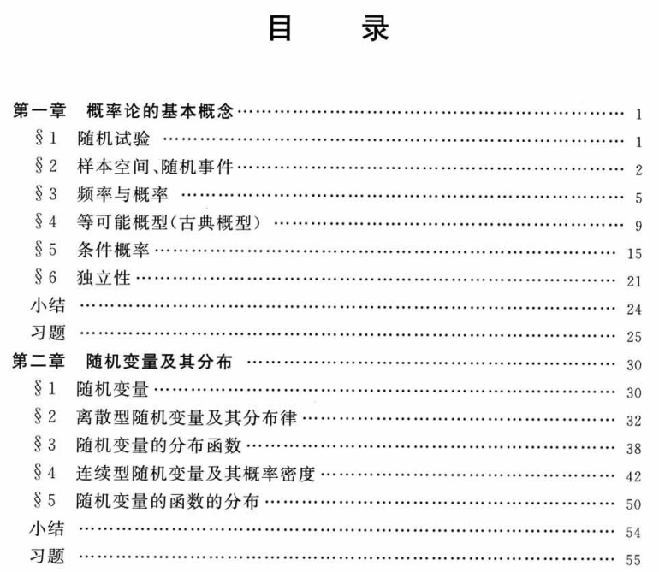
/16

Slide 7
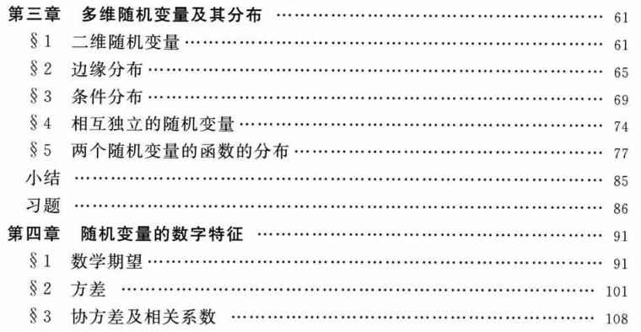
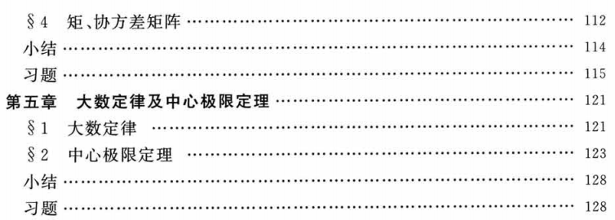
/16

Slide 8
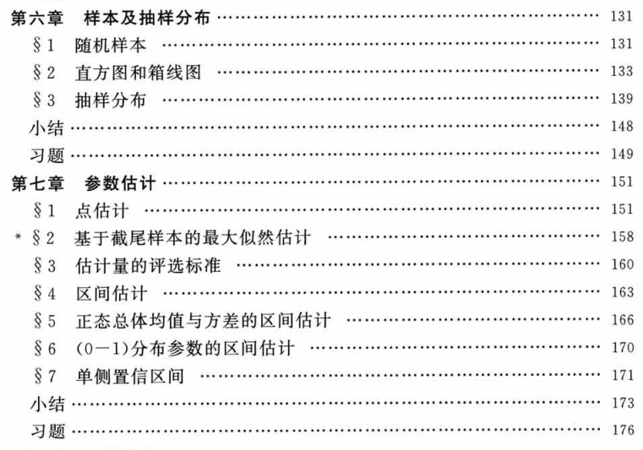
/16

Slide 9
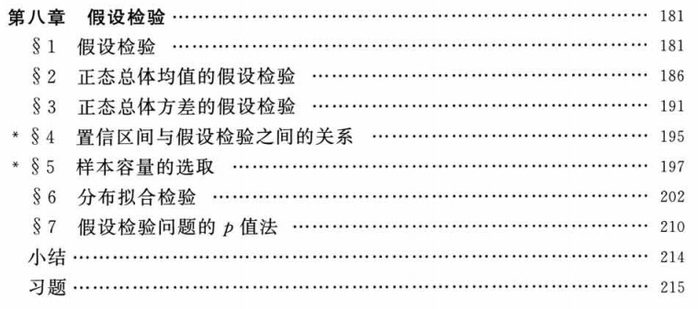
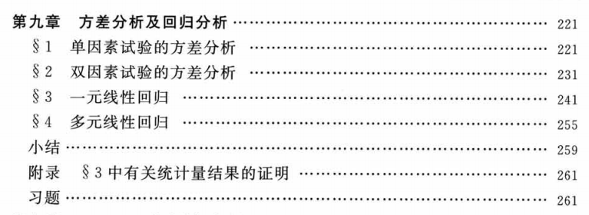
/16

Slide 10
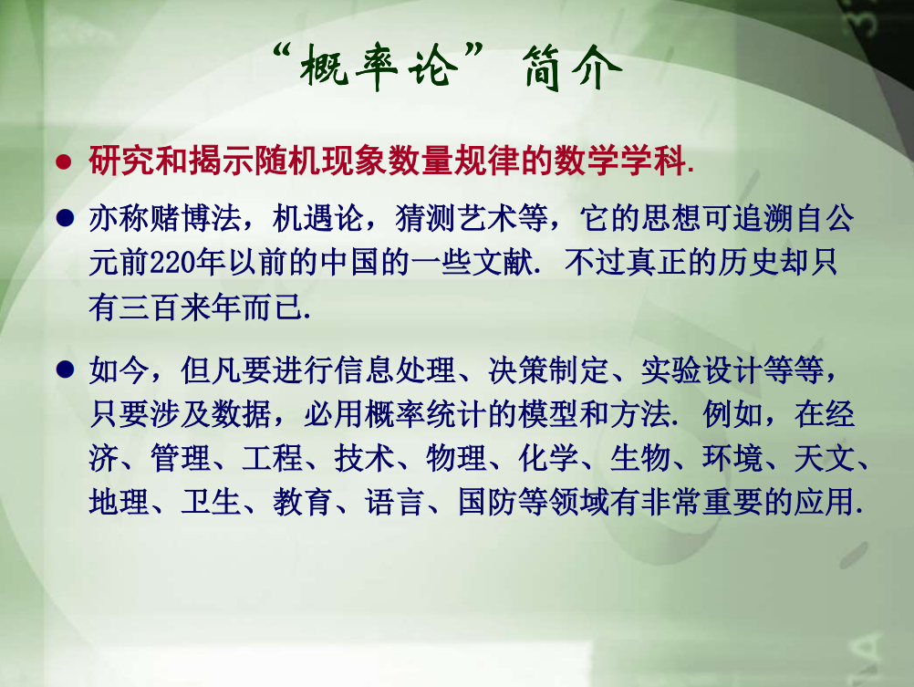
/16

Slide 11

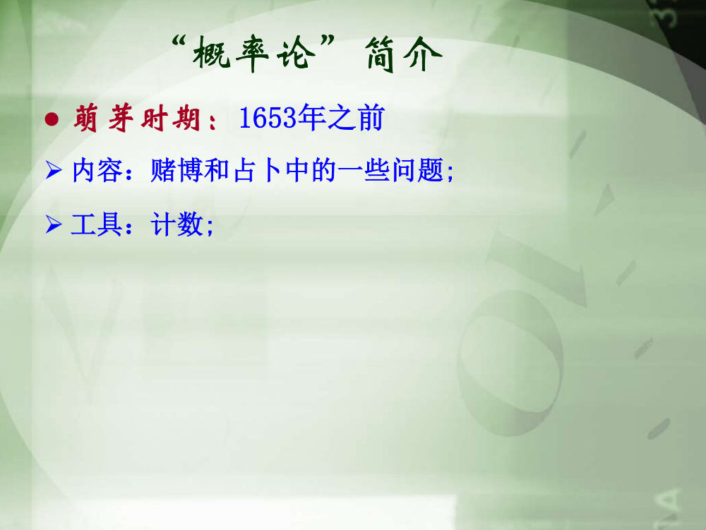
/16

Slide 12
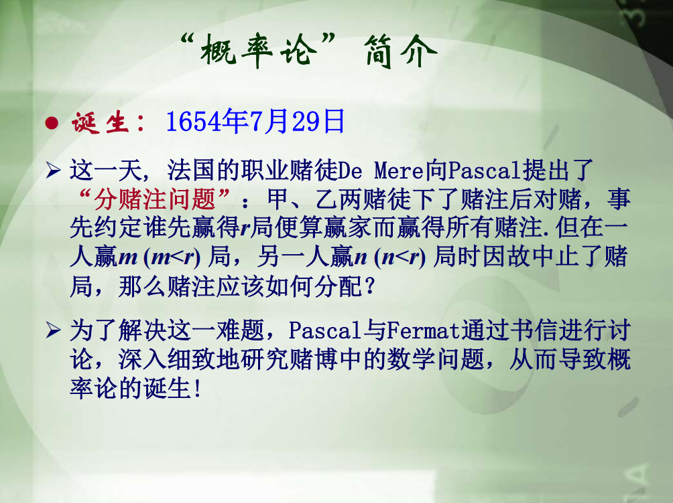
/16

Slide 13
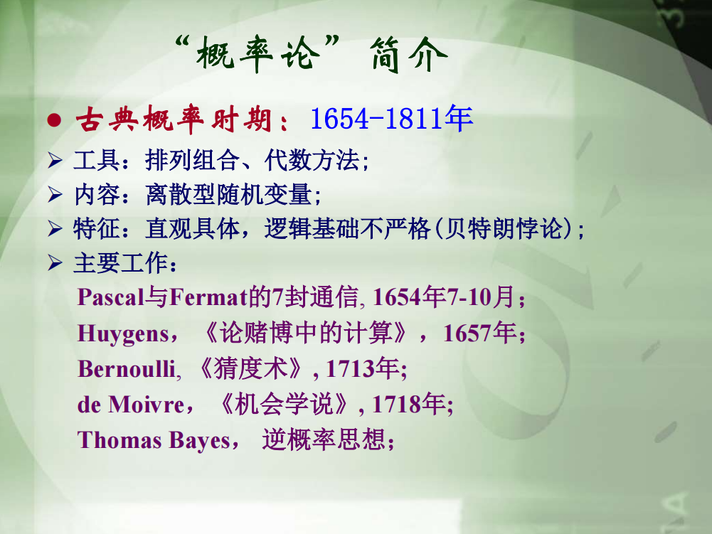
/16

Slide 14
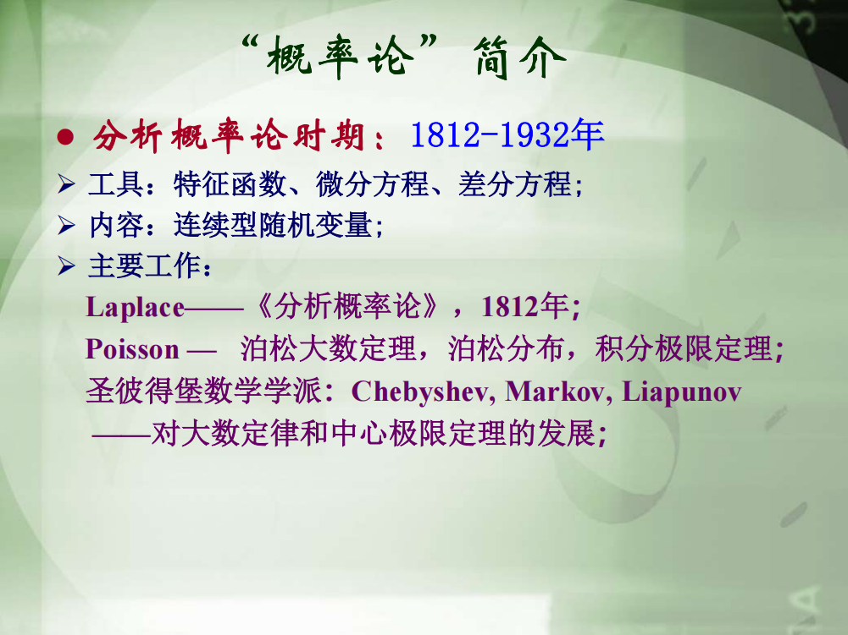
/16

Slide 15
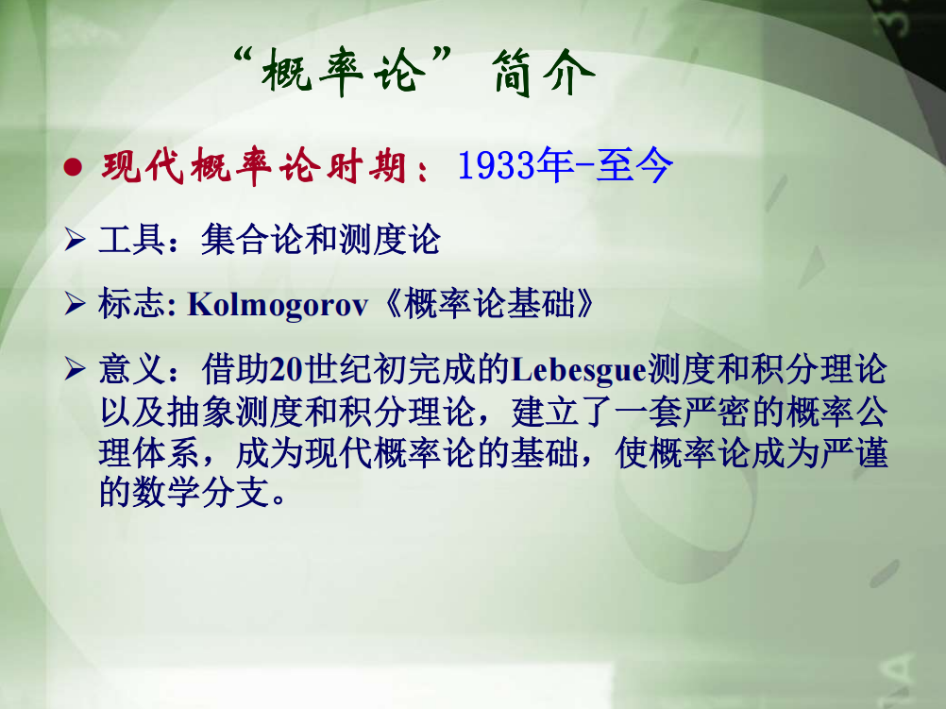
/16

Slide 16
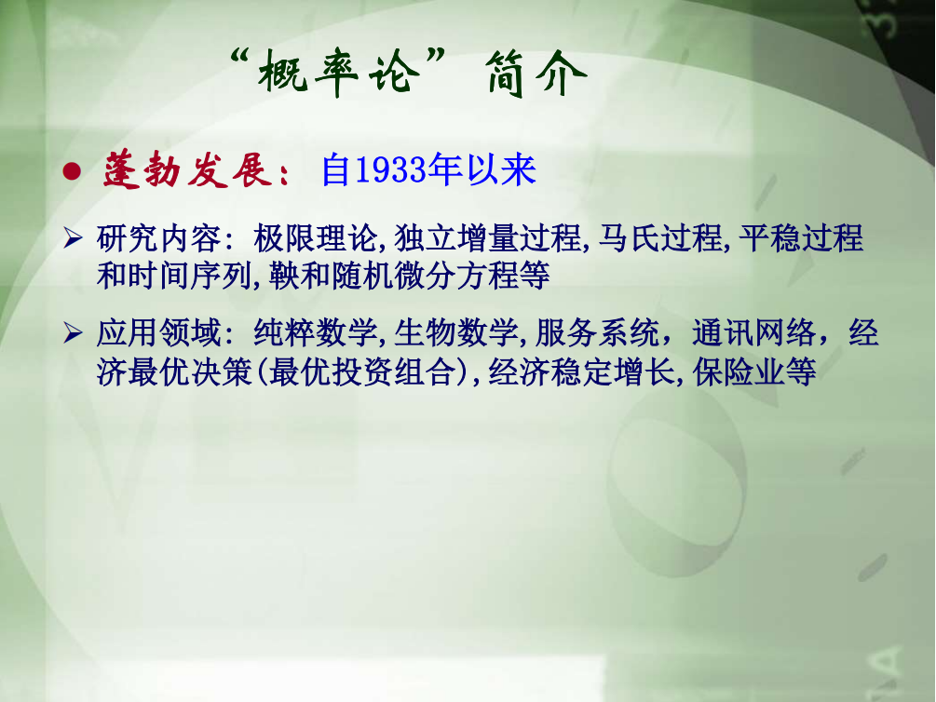
/16

